Slide 1
«Стратегия развития Воронежа к 2050 г.: на пороге новой реальности»
Выполнили: группа Марии Смирновой
«Волна-на-на»

Slide 2
Мы – единственные, кто нужен нашему городу!

Slide 3
Как нарастить интеллектуально-технический потенциал страны
Увеличение инновационной активности населения
Система контроля научной деятельности
Увеличение интереса бизнеса к инновациям

Slide 4
Текущее положение
Третье место по численности населения в ЦФО
Высокий образовательный и креативный потенциал
Развитый научный и инновационный потенциал
Крупный индустриальный центр
Благоприятные природные условия
Выгодное транспортное положение
Развитый малый бизнес
Значительный потенциал строительного комплекса

Slide 5
Текущее положение
Низкий уровень результативности социально-экономической системы региона
Недостаточный уровень инвестиций в основной капитал
Слабая адаптация к условиям развивающейся конкурентной среды
Снижающаяся доля населения в трудоспособном возрасте
Низкий уровень наблюдаемых доходов населения
Зависимость формирования финансовой основы территориального управления от внешних источников
Высокий уровень теневых доходов
Низкий уровень использования туристско-рекреационного потенциала области

Slide 6
Проект №1
Перенос крупных промышленный предприятий
Концерн «Созвездие»
Механический завод
КБХ
Сигнал
ВТРЗ
за черту города

Slide 7
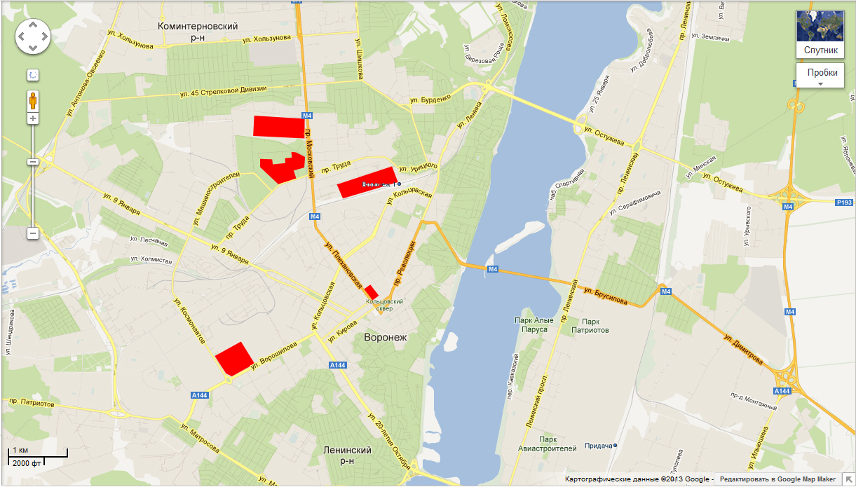
Освобождаемые территории

Slide 8
Проект №2 Создание нового технополиса
Направление «Бизнес+инновации»
Направление «Город+Информация»

Slide 9
Проект №3
Создание отдельного города для людей в пожилом возрасте (на примере Sun City в США)

Slide 10
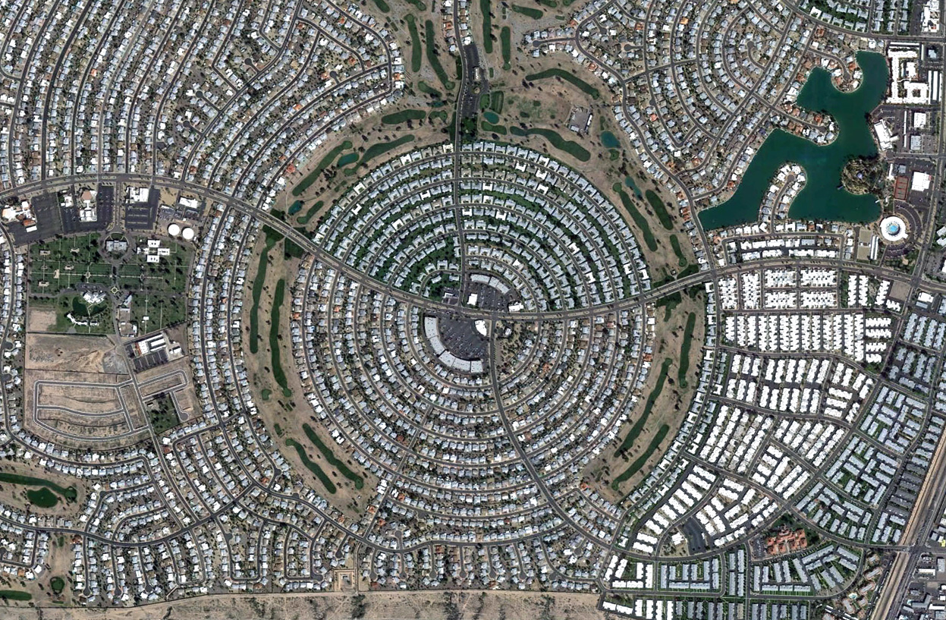
Sun City

Slide 11
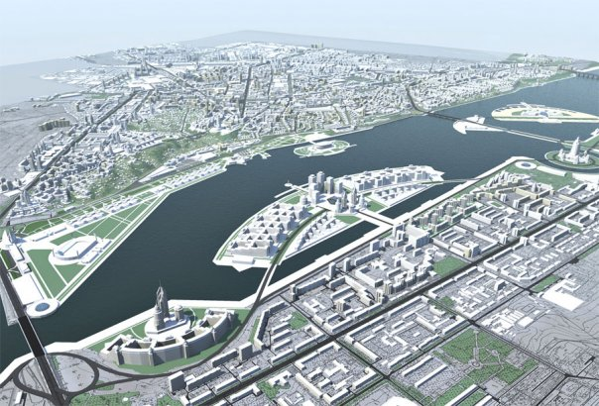

Slide 12
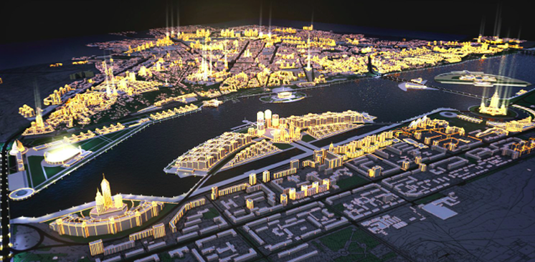

Slide 13
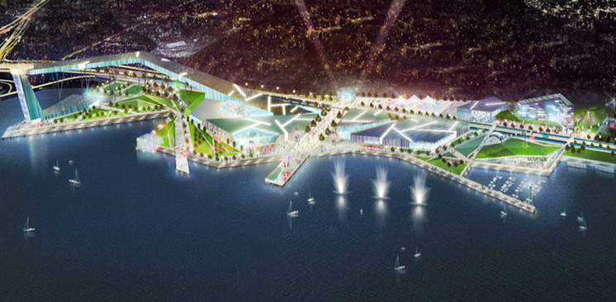

Slide 14
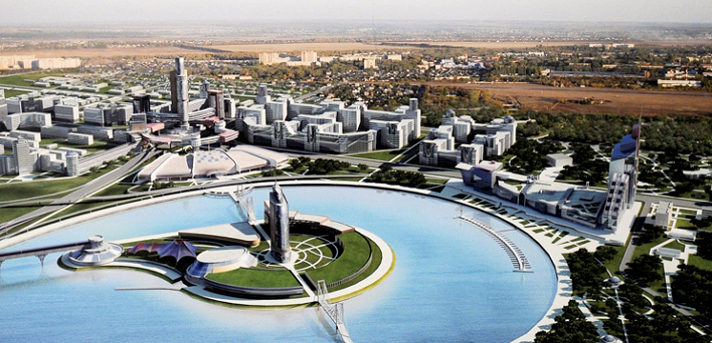

Slide 15
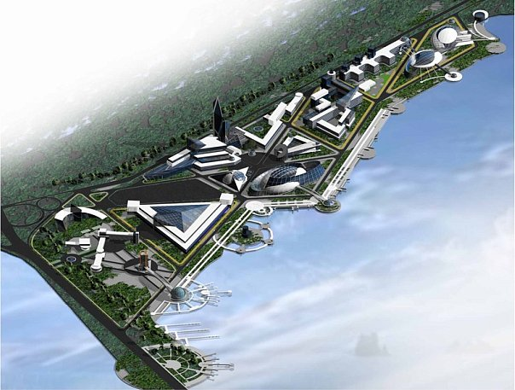

Slide 16
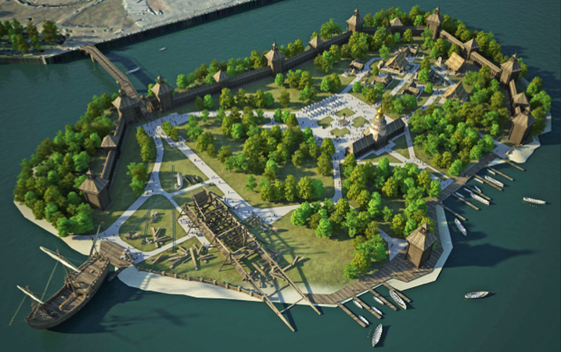

Slide 17
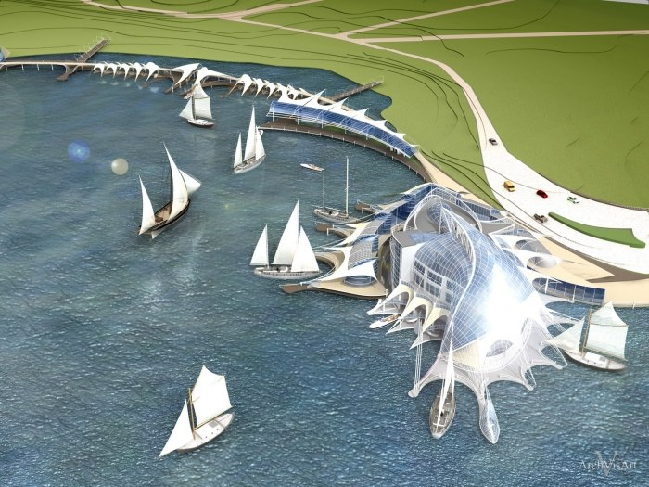

Slide 18
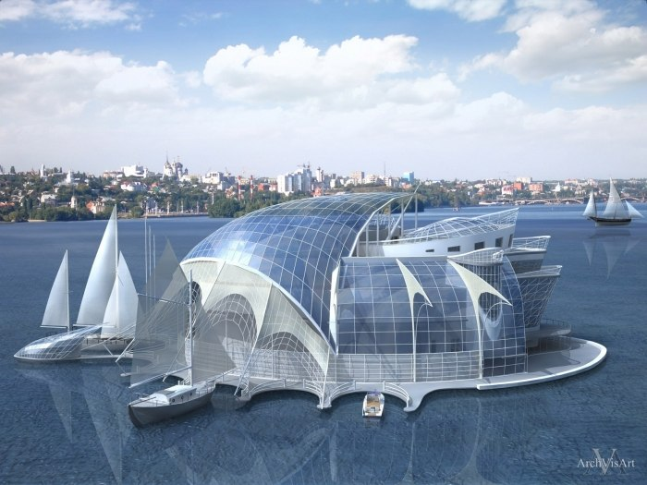

Slide 20
Спасибо за внимание!

